Slide 1
L'abbatiale Sainte-Foy de Conques est une église abbatiale située à Conques (commune de Conques-en-Rouergue), dans le département de l'Aveyron.
En raison de sa vocation à l'accueil des pèlerins et au culte des reliques de sainte Foy, elle est qualifiée d'église de pèlerinage et constitue même le prototype d'autres grandes églises de pèlerinages, l'abbatiale Saint-Martial de Limoges, l'église Saint-Sauveur de Figeac, la basilique Saint-Sernin de Toulouse et la cathédrale de Saint-Jacques-de-Compostelle. Considérée comme un chef-d'œuvre de l'art roman du sud de la France, elle reste surtout célèbre pour son tympan et son trésor comprenant des pièces d'art uniques de l'époque carolingienne, dont la statue-reliquaire de sainte Foy.
Cette abbaye a été construite à partir de 1041 par l'abbé Odolric à l'emplacement de l'ancien ermitage de Dadon, datant de la fin du viiie siècle. Depuis 1994, l'intérieur est décoré avec des vitraux de Pierre Soulages, un enfant du pays.

Slide 2
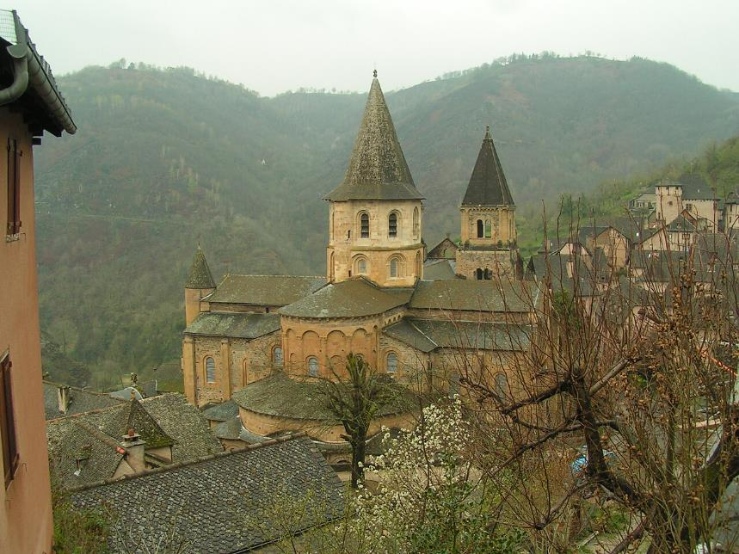
Au nord et à l'est, l'abbatiale se dégage à grand-peine de la pente du terrain qui a été vigoureusement tranché sur une dizaine de mètres.

Slide 3
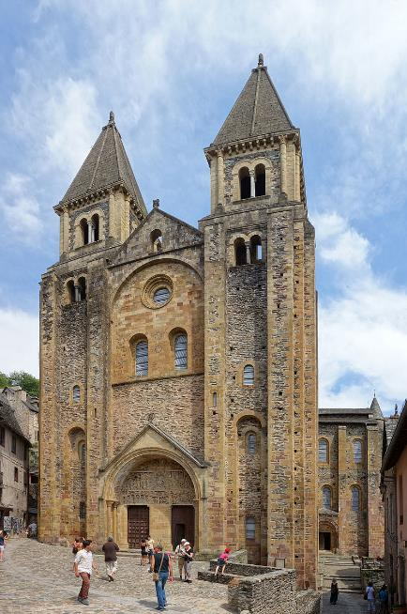
Façade de l'Abbatiale Sainte-Foy de Conques.
Commune de Conques en Rouergue (Aveyron )
N°1

Slide 4
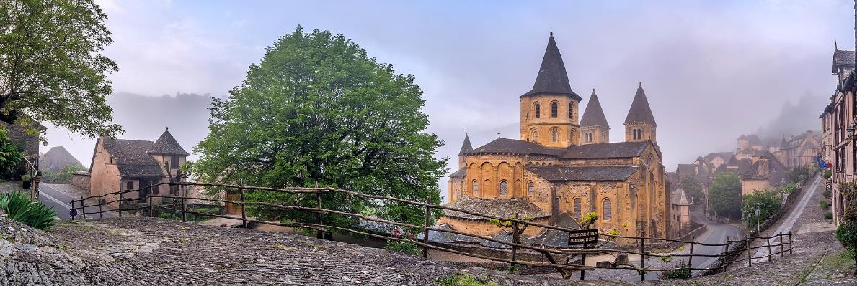
L'abbatiale de Conques.

Slide 5
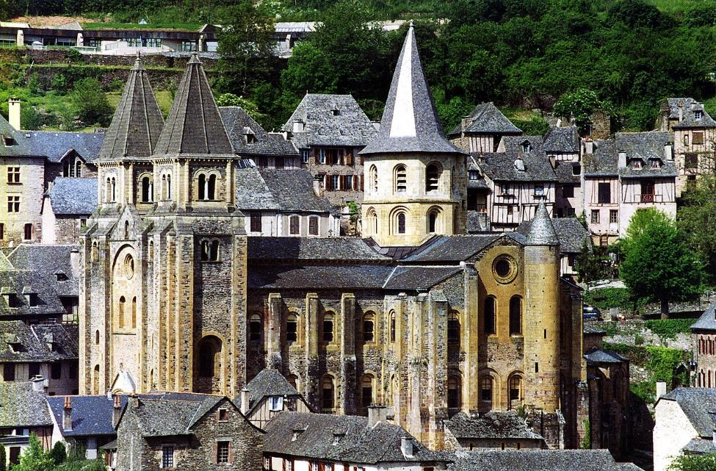
Vue sur l'abbatiale Sainte-Foy.

Slide 6
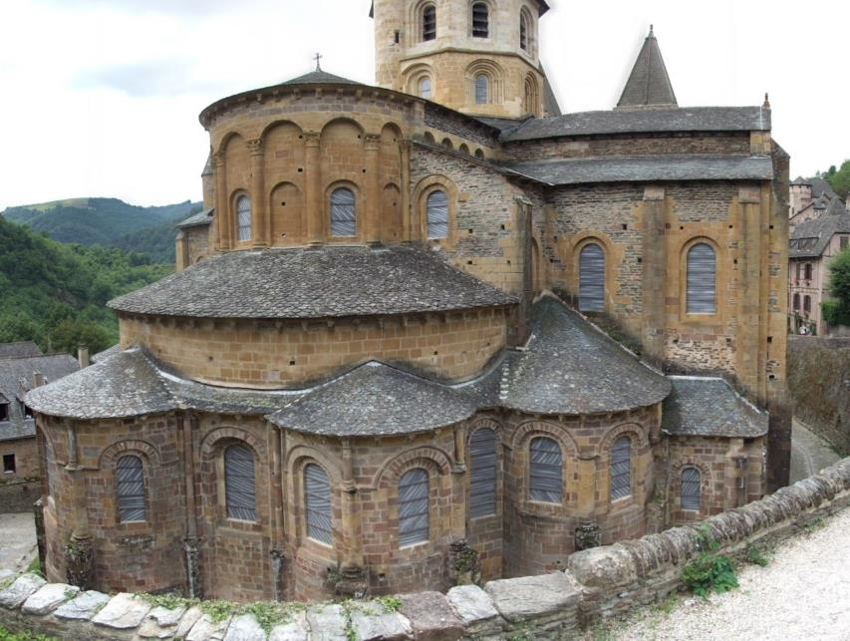
Abbatiale Sainte-Foy de Conques, Conques, Aveyron, FRANCE

Slide 7
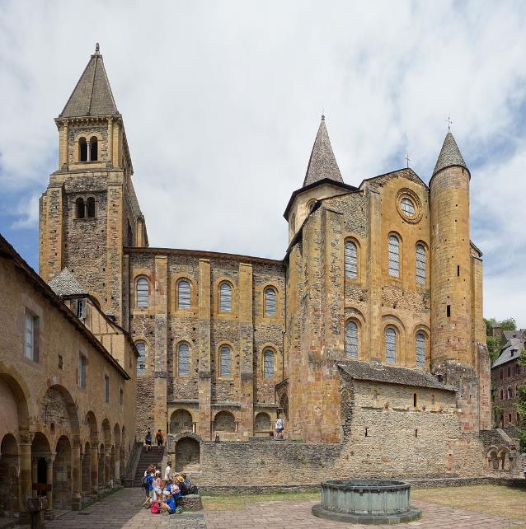
L'Abbatiale Sainte-Foy de Conques vue depuis le cloître.

Slide 8
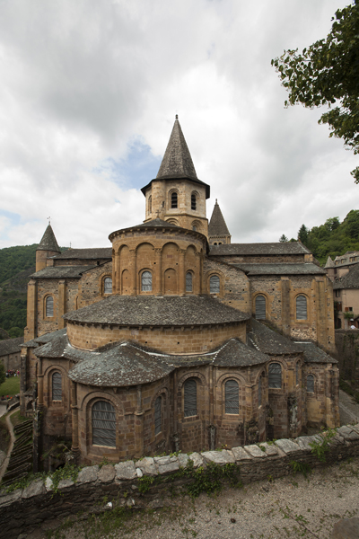

L'abbatiale Sainte-Foy; Conques; Midi-Pyrénées, Aveyron, France
Façade de l'Abbatiale Sainte-Foy de Conques.

Slide 9
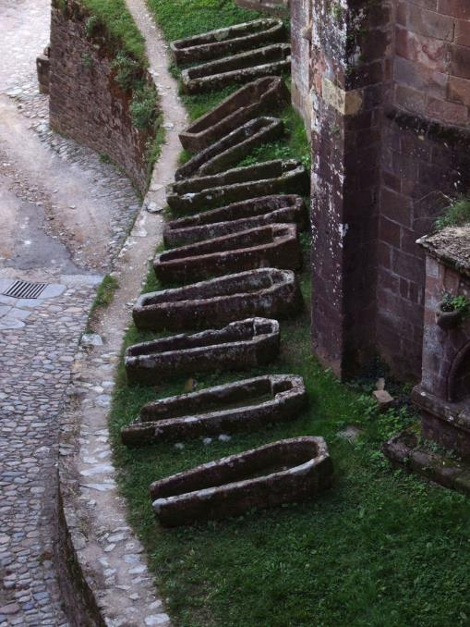
Sarcophages près de l'édifice.

Slide 10
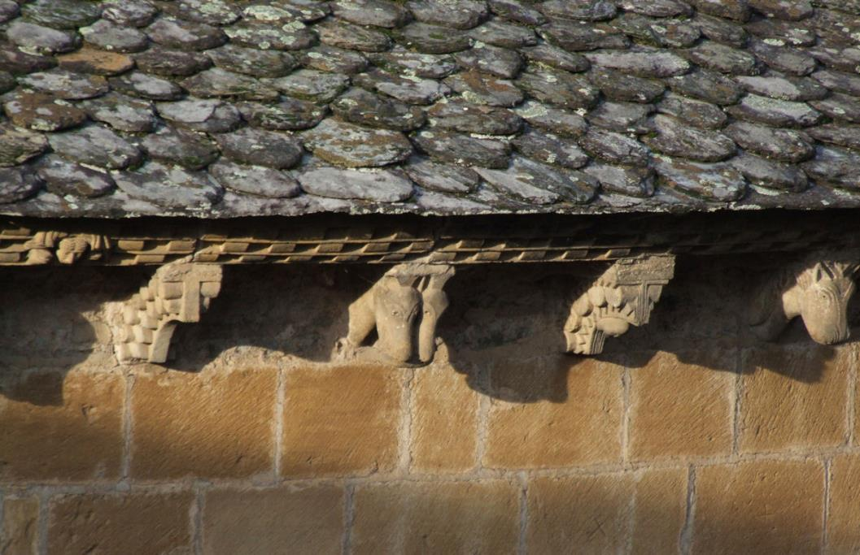
Détails du toit.

Slide 11
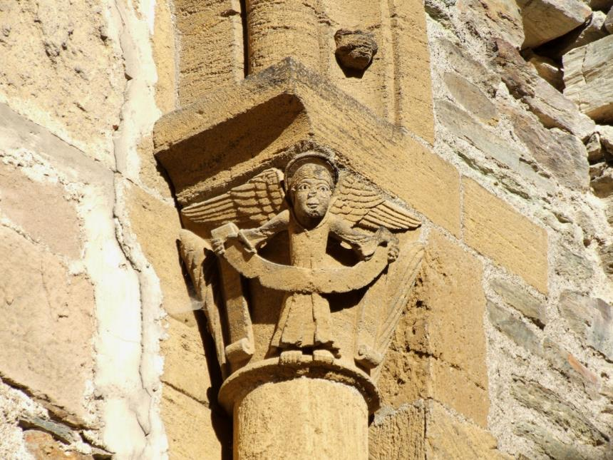
Chapiteau extérieur.

Slide 12
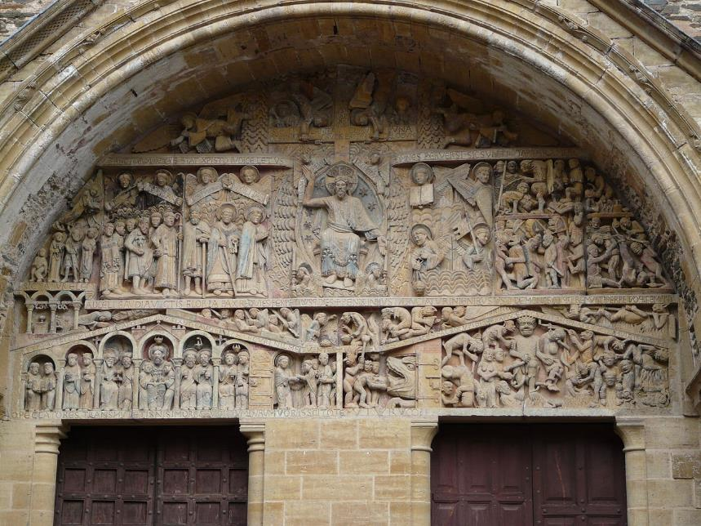
Le tympan.

Slide 13
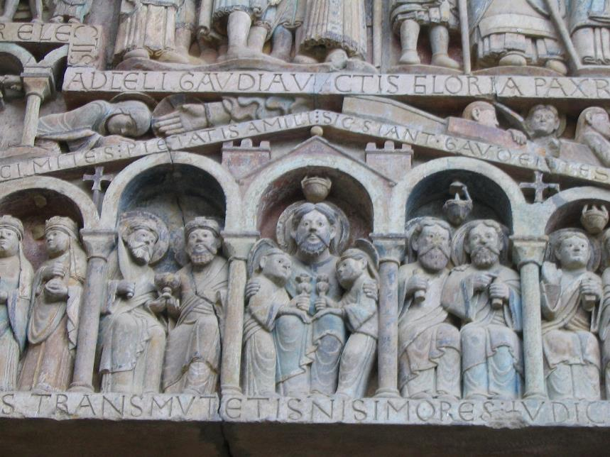
Le Paradis.

Slide 14
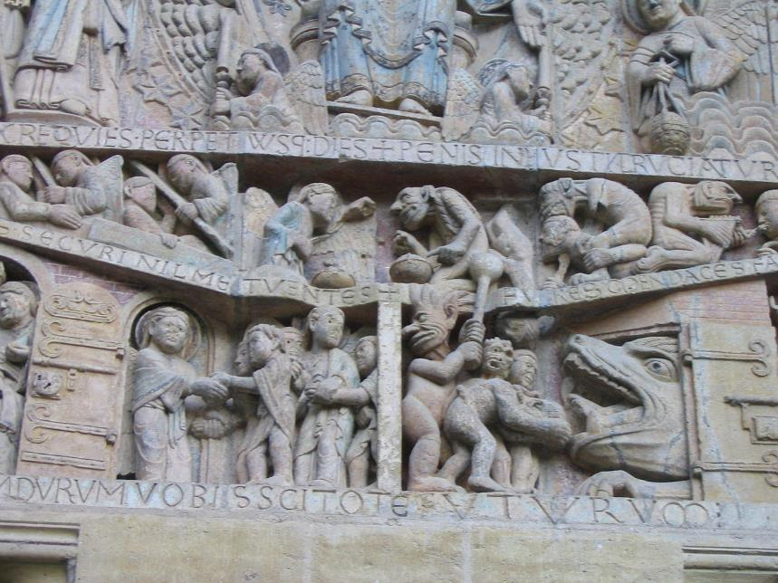
Abraham, les élus, les Saintes Femmes ; un damné poussé par un démon dans la gueule de Léviathan.

Slide 15
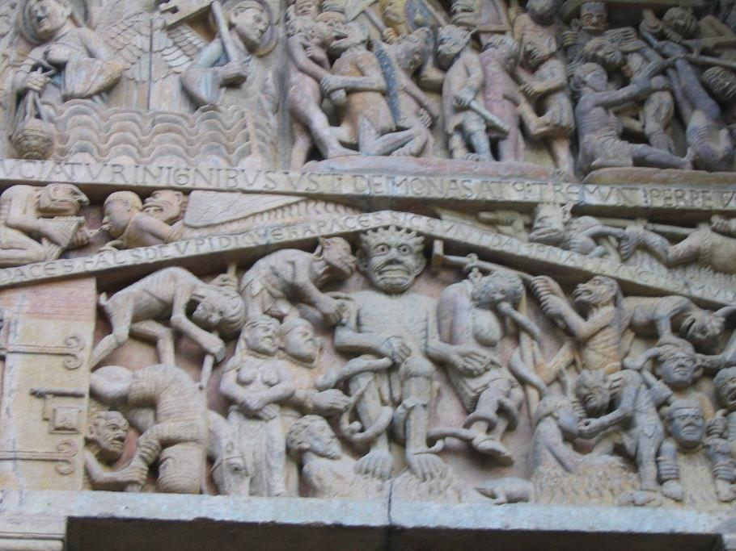
L'Enfer.

Slide 16
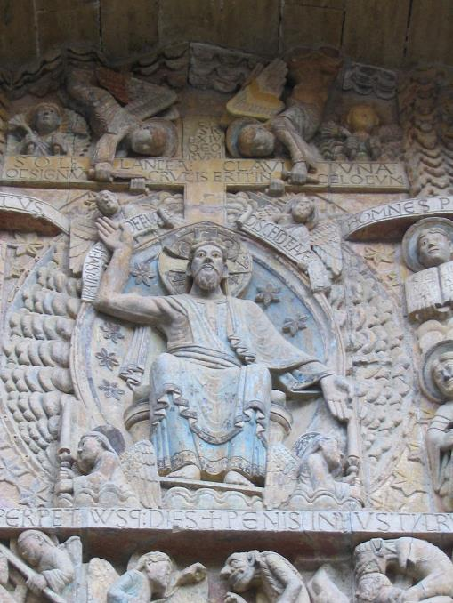
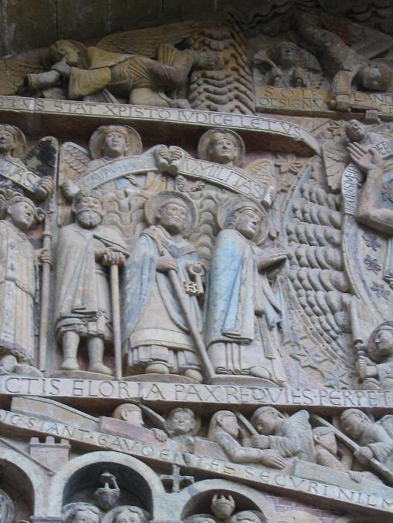
Procession des élus : la Vierge Marie et saint Pierre, suivis des fondateurs et abbés.
Le Christ en majesté.

Slide 17
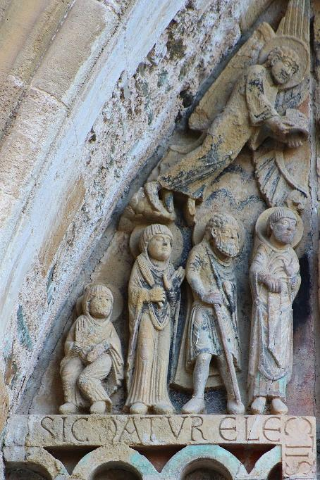
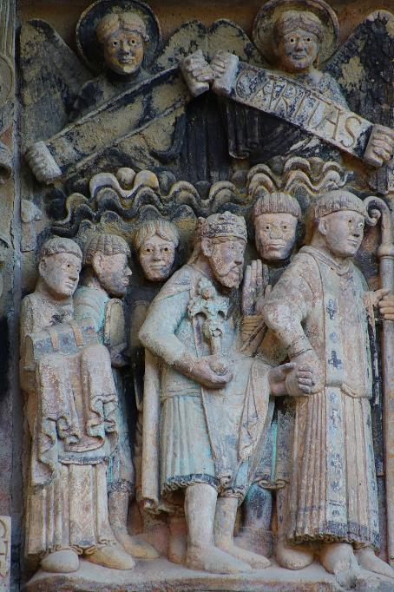
L’abbé, le roi, les clercs.
Les élus.

Slide 18
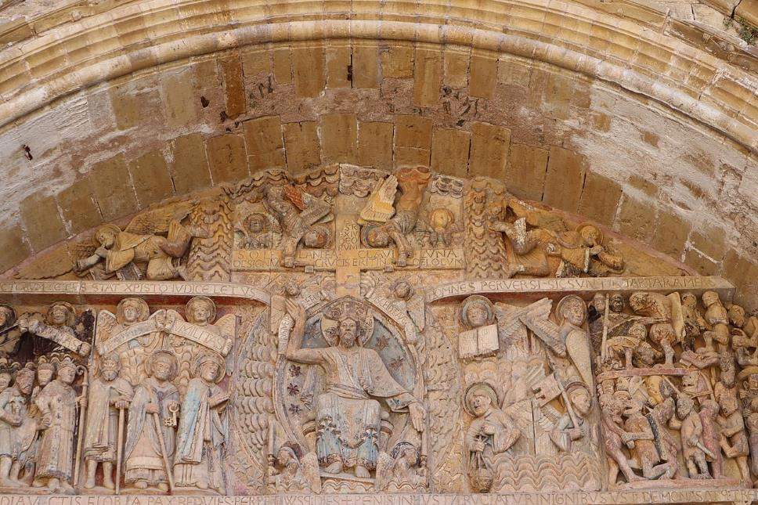
Le registre supérieur se trouve tout en haut, des deux côtés de la croix, au-dessus de la traverse horizontale.

Slide 19
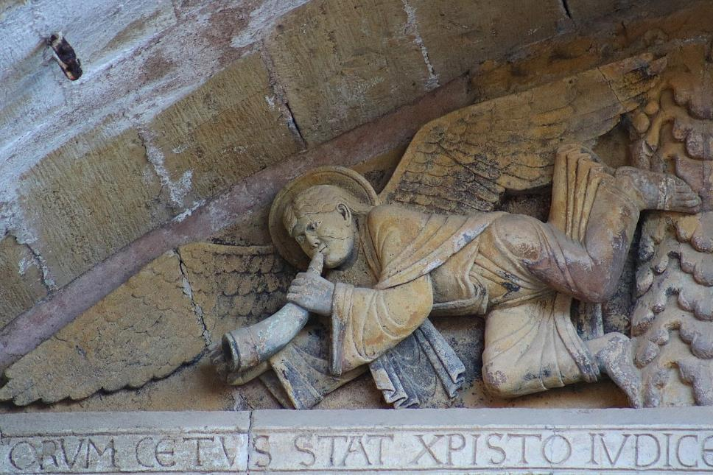
Conques - Abbatiale Sainte-Foy

Slide 20
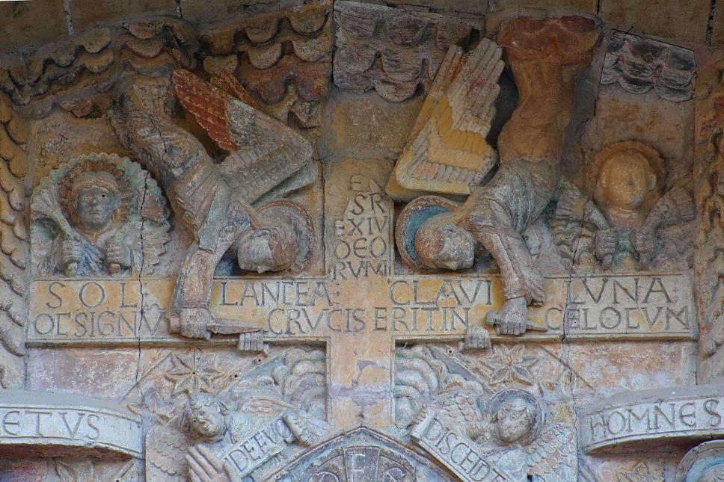
Conques - Abbatiale Sainte-Foy

Slide 21
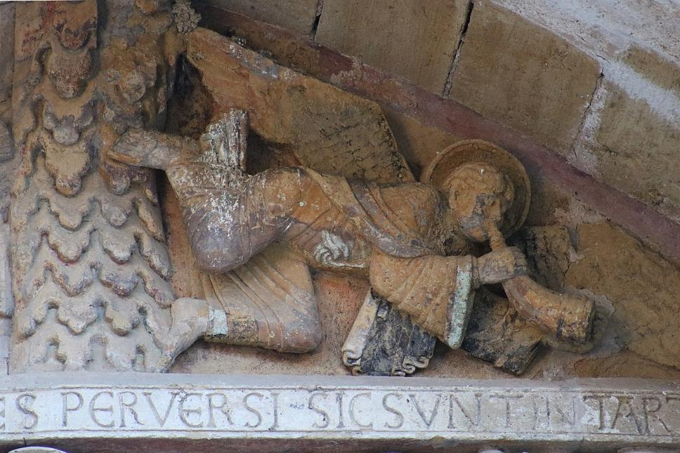
Conques - Abbatiale Sainte-Foy

Slide 22
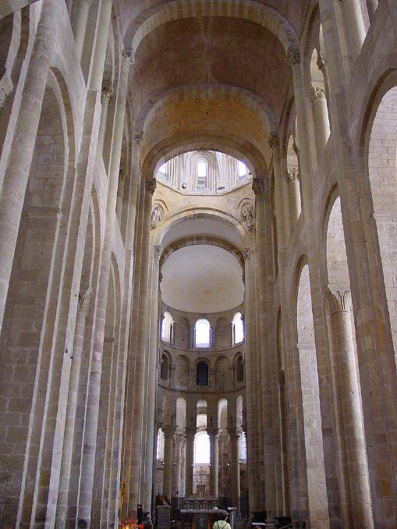
la nef de l'église abbatiale de Conques

Slide 23
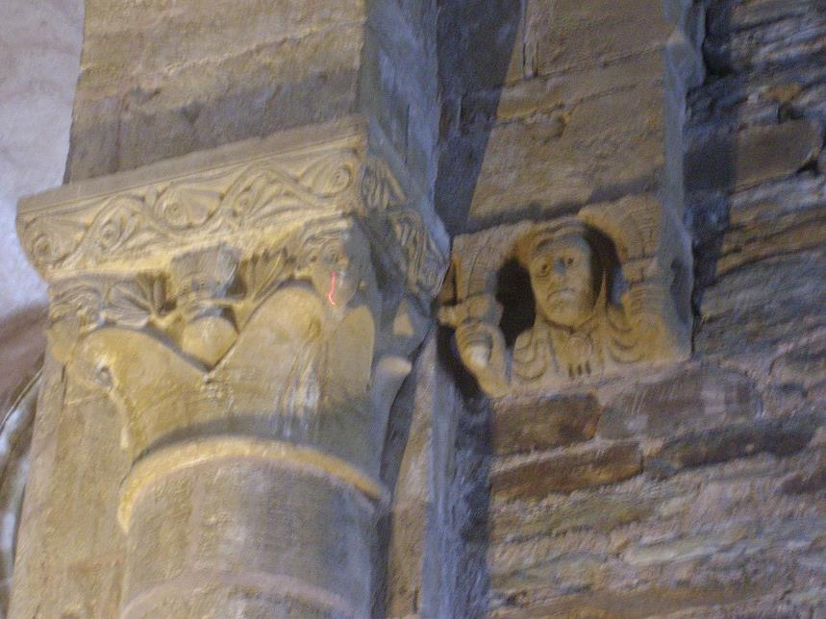
: Sainte-Foy-de-Conques

Slide 24
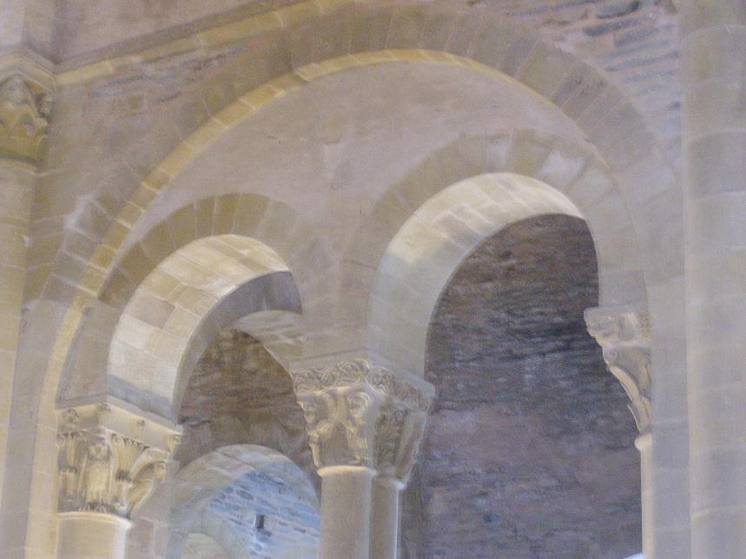
Sainte-Foy-de-Conques

Slide 25
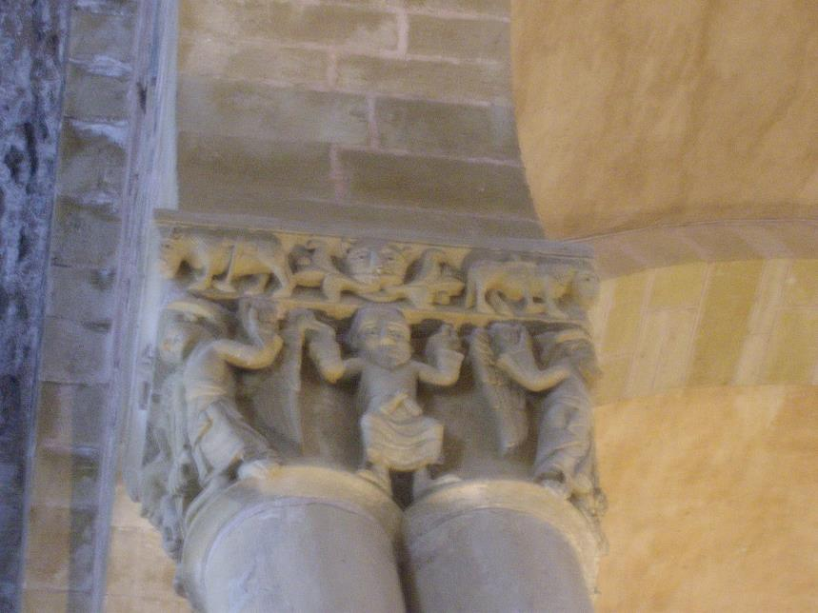
l' Abbatiale Sainte-Foy de Conques , chapiteau sculpté

Slide 26
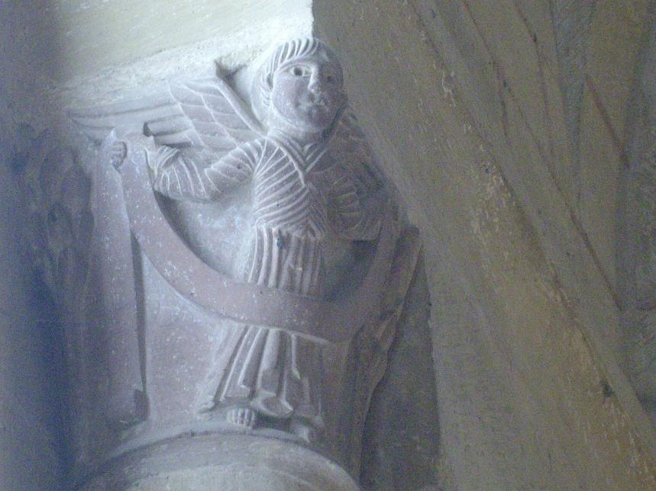
Sainte-Foy-de-Conques

Slide 27
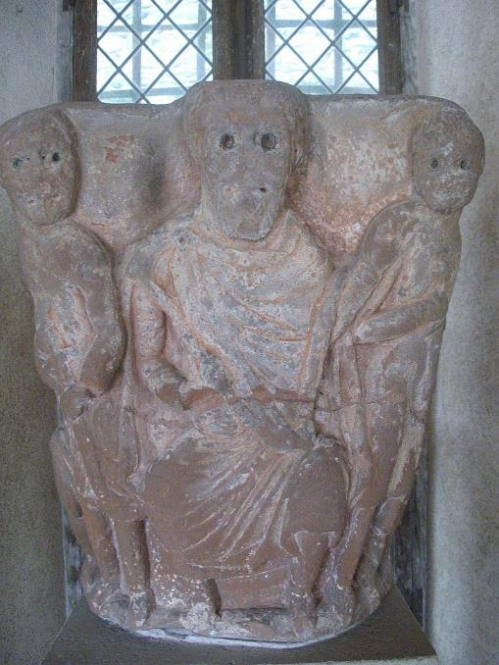
Sainte-Foy-de-Conques

Slide 28
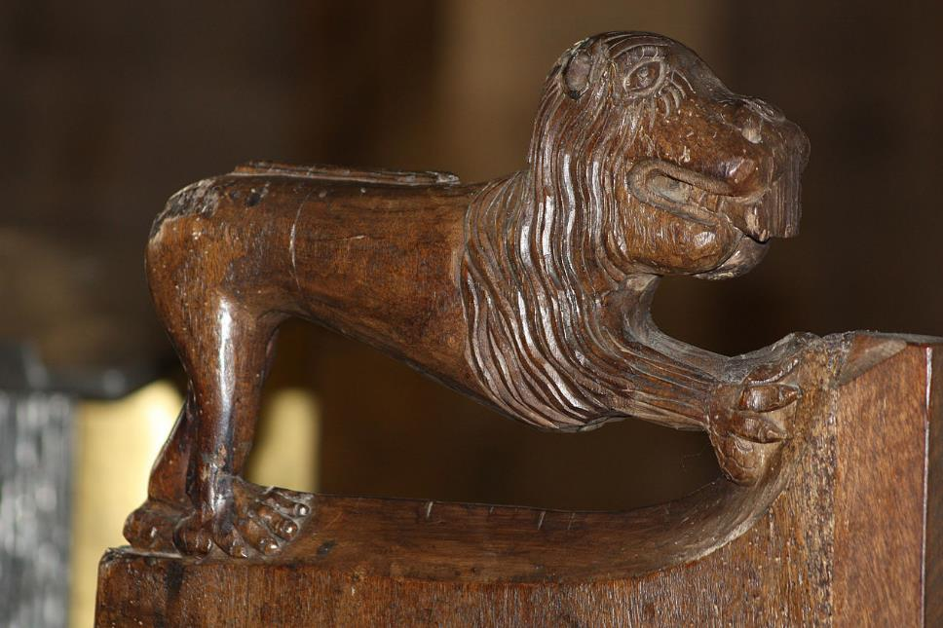
Lion ornant le parement d'une des stalles.

Slide 29
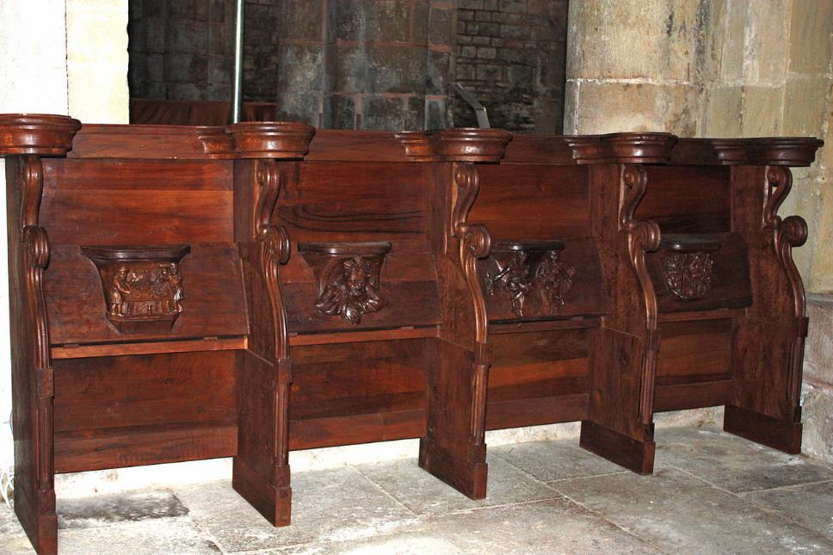
Stalles aux miséricordes ornées de sculptures profanes, situées à la croisée du transept.

Slide 30
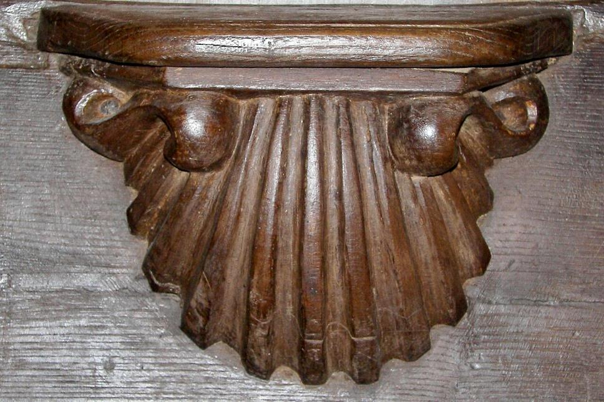
miséricorde de l'abbatiale Ste Foy de Conques (12) France

Slide 31
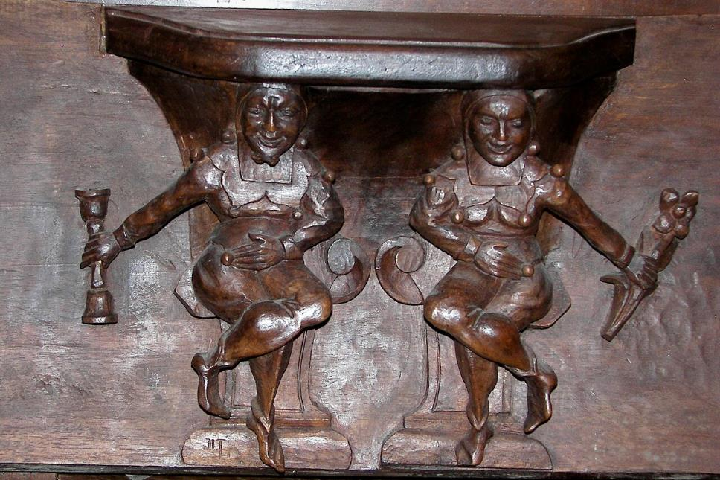
miséricorde de l'abbaye Ste Foy de Conques (12) France

Slide 32
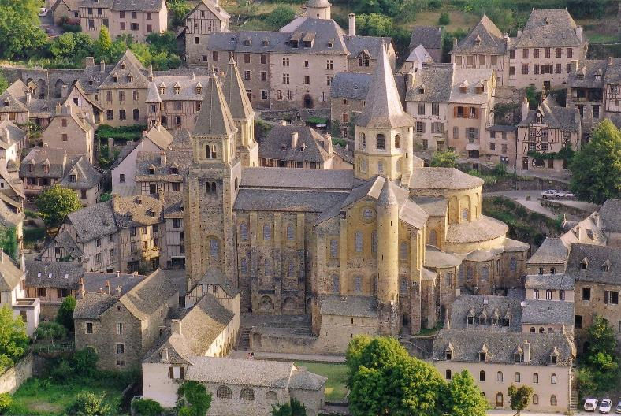
Lorient Vous A Présenté L ’Abbatiale Sainte- Foy De Conques N°1
Commune De Conques- En Rouergue Aveyron
Sur Une Suggestion De JackDidier
Les Images Et Le Son Du Net
Daniel

Slide 33

Lorient Vous Remercie De Votre Visite

